Slide 1
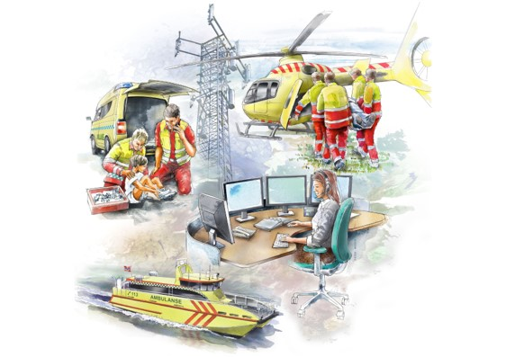
Samhandling i nødmeldetjenesten
Del - 3 Menneskelige faktorer som påvirker:
Situasjonsforståelse,
Atferd i team
Beslutningstaking
Grunnkurs for operatører i medisinsk nødmeldetjeneste
Illustrasjon: KoKom

Slide 2
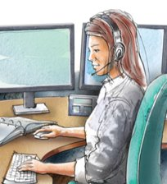
Undervisningsmål, del-3
Kursdeltaker skal kunne:
gi eksempler på
hvordan man kan sikre felles situasjonsforståelse innad i teamet og med samarbeidende parter
hvordan stress, hukommelse, oppmerksomhet samt problemløsning- og beslutningsevne påvirkes
hvordan en kan motvirke menneskelig feil/svikt
Illustrasjon: KoKom

Slide 3
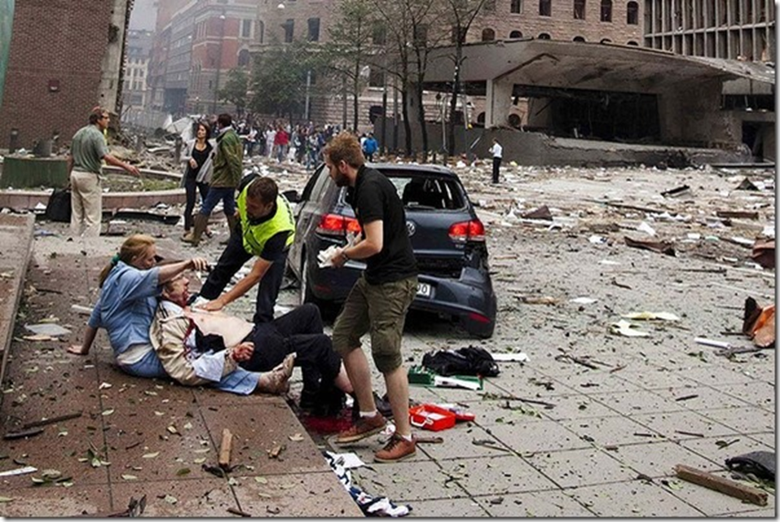
Operativ psykologi
Hvordan menneskelige faktorer påvirker situasjonsforståelse, avgjørelser og adferd i kritiske (operative) situasjoner der liv, helse eller grunnleggende verdier er truet
Hva som kjennetegner team som lykkes
Hvordan påvirker stress og evne til stressmestring operative team
Kan man se ut fra handlinger om et team har felles situasjonsforståelse?
Bilde: Jostemikk
Notes:
Spørsmål: Hva er «operativ psykologi»
---------------------------------------------------------------------------------------------------------------------------------------------------------------------------------------------------------------------

Slide 4
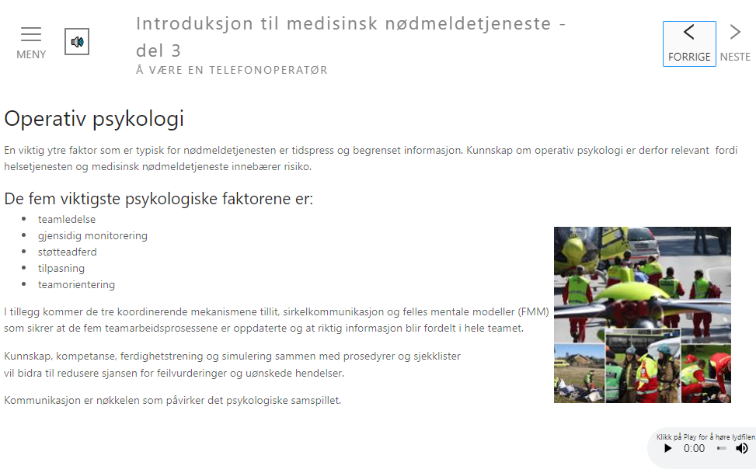
Bilde: Helsedirektoratet
Notes:
Spm.: Vi hadde dette tema oppe i e-læringskurset.
Er det noen som husker noe om dette?
… følg opp de som svarer.
---------------------------------------------------------------------------------------------------------------------------------------------------------------------------------------------------------------------

Slide 5
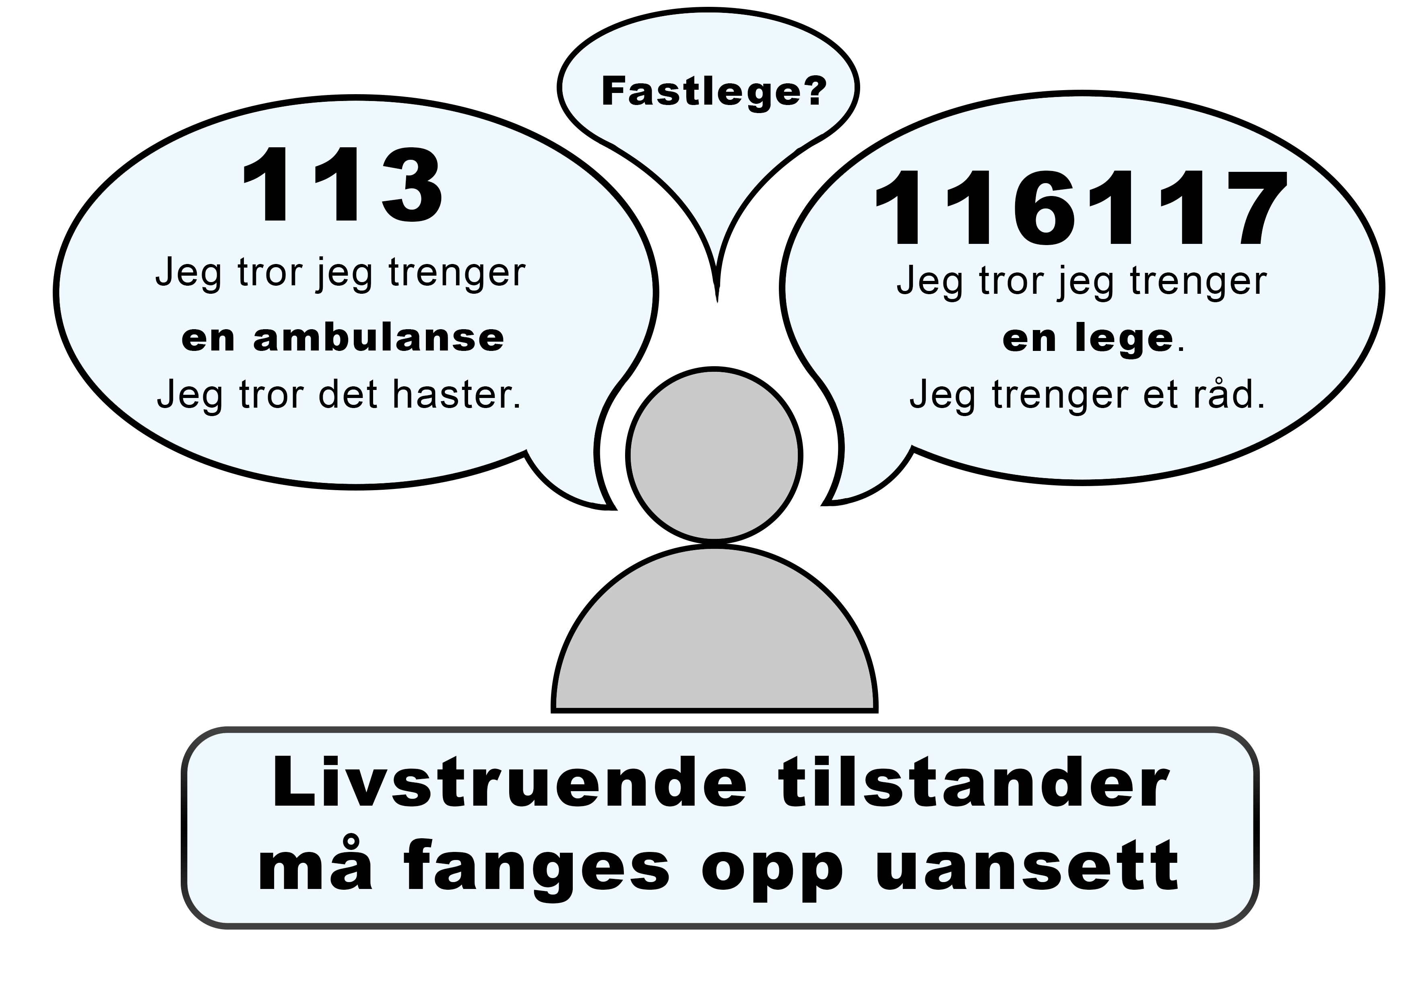
Illustrasjon: KoKom
Notes:
Dette er det medisinsk nødmeldetjeneste handler om
Da
må vi (teamet) oppfatte situasjonen som innringer befinner seg i
---------------------------------------------------------------------------------------------------------------------------------------------------------------------------------------------------------------------

Slide 6
Ulik situasjonsforståelse
Kan man se om et team har felles situasjonsforståelse?
Team som kommuniserer mye, gir informasjon, følger med på hverandres oppgaver og «stress-nivå» presterer bedre
Er man opptatt av seg selv eller at teamet skal lykkes?
Er det lett å ta opp ting som ikke ble slik man ønsket?
Blir kritikk tatt personlig?
Hvordan er «takhøyden»?
Illustrasjon: Dave Rosenberg
Notes:
Animasjon
Her ser vi litt nærmere på ulik situasjonsforståelse mellom team.
---------------------------------------------------------------------------------------------------------------------------------------------------------------------------------------------------------------------

Slide 7
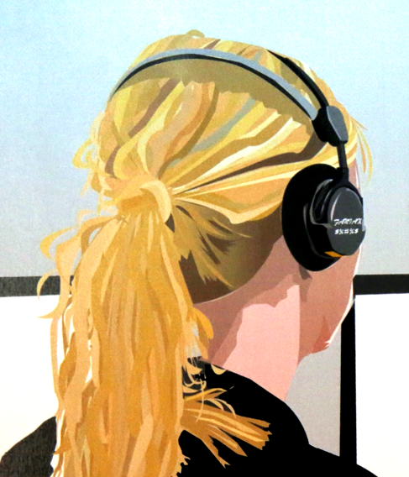
Hvilke faktorer tror du kan påvirke vår situasjonsforståelse, adferd, beslutningstaking i kritiske situasjoner?
Hvordan kan dette innvirke på teamsamarbeidet i sentralen?
Illustrasjon: Theo Bakkeby Høiseth
Notes:
Bruk to minutter og tenke gjennom disse spørsmålene selv og skriv ned to-tre punkt.
Diskuter så med kollega i et par minutter og bli enige om tre momenter som så kan presenteres i plenum.
---------------------------------------------------------------------------------------------------------------------------------------------------------------------------------------------------------------------

Slide 8
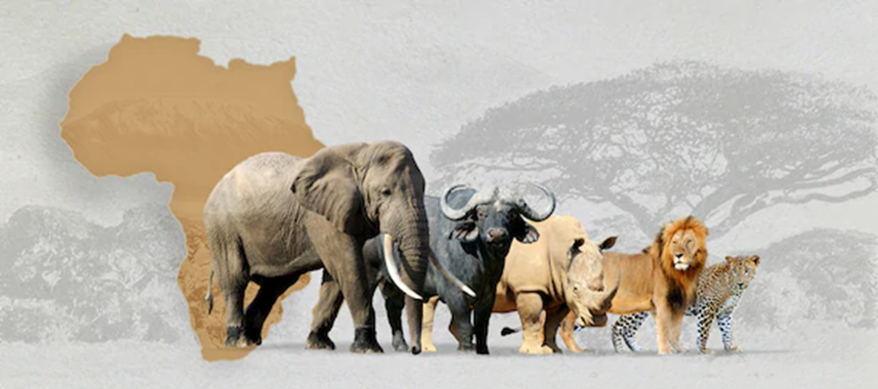
Teamprosessene: «The Big Five»
Teamledelse
Gjensidig monitorering
Gjensidig støtteatferd
Tilpasningsdyktighet
Teamorientering
Bilde: Adobe stock
Notes:
The Big Five henspeiler på at en «riktig» storviltjeger skal ha skutt de fem store i Afrika.
Studier har vist at der også er fem store innenfor teamsamarbeid
---------------------------------------------------------------------------------------------------------------------------------------------------------------------------------------------------------------------

Slide 9
Hva tenker dere om dette: Kan dere kjenne dere igjen?
Diskuter med kollega
Bilde: Adobe stock

Slide 10
Operativ psykologi
Teamsamarbeid
Team som kommuniserer mye, gir informasjon, følger med på hverandres oppgaver og «stress-nivå» presterer bedre
Teameffektivitet inkluderer både hvorvidt et team gjennomfører den oppgaven de skal, og hvordan arbeidet blir utført
Når man ikke ser hverandre fysisk er det spesielt viktig å forsøke å få samme oppfatning av situasjonen og «pushe» tilgjengelig informasjon
Disse evnene kan i stor grad øves ved å trene på relevante scenarier og så evaluere prestasjonene
Illustrasjon: Dave Rosenberg

Slide 11
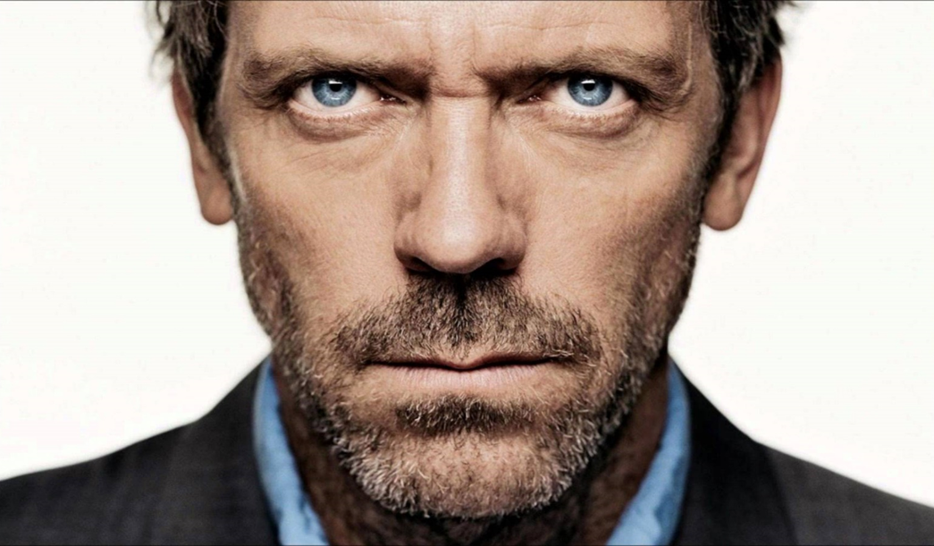
Årsaker til stress
Ville du ha likt å arbeide sammen med denne fyren?
Bilde hentet fra Rare Gallery
Notes:
Hvorfor ikke?
Ha er det han gjør?
Latterliggjør de andre
Vise hvor flink han selv er og fremheve det
Ignorere innspill han ikke liker
Vanskelig for å rose andre
Det kan gi stress hos de andre
---------------------------------------------------------------------------------------------------------------------------------------------------------------------------------------------------------------------

Slide 12
Årsaker til stress
Stor arbeidsbelastning over tid
Konflikter med kolleger
Mangelfull opplæring
Store forventninger
Søvnmangel
Sult (lavt blodsukker)
Redsel & frykt
Notes:
Mange ting kan oppleves som stress
Er individuelt hvordan vi reagerer
---------------------------------------------------------------------------------------------------------------------------------------------------------------------------------------------------------------------

Slide 13
Hva hjelper når du opplever stress?
Diskuter med kollega og bli enige om tre momenter.
Illustrasjon: Theo Bakkeby Høiseth
Notes:
Be deltakerne snakke med sidemann / grupper på 2 til 3 deltakere - gi dem 2 minutter til felles refleksjon.
Be om innspill i plenum etterpå (prøv å engasjere alle).
---------------------------------------------------------------------------------------------------------------------------------------------------------------------------------------------------------------------

Slide 14
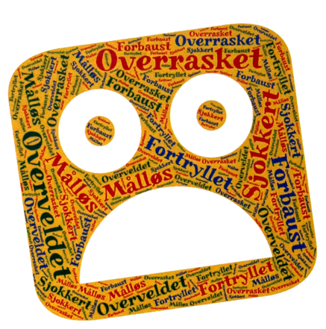
Hva hjelper ved stress?
Si fra!
Korte pauser
En kopp kaffe
Variere arbeidsstilling
Frisk luft
Avspenning og «puste med magen»
En latter
Illustrasjon: Theo Bakkeby Høiseth
Notes:
---------------------------------------------------------------------------------------------------------------------------------------------------------------------------------------------------------------------

Slide 15
Ikke sterkere enn det svakeste leddet…
Viktig at vi har et arbeidsmiljø der det er rom for å spørre hverandre om veiledning om en er oppi ting en ikke har vært borti før..
Gjør kollegaen din god ;-)
Illustrasjon: Adobe stock
Notes:
Vi er gode på ulik kunnskap og situasjoner, og hva du som operatør har på din vakt avgjør hva erfaring- og handlings kompetanse du får...
Bilde: ikke sterkere enn det svakeste leddet – Google Søk
---------------------------------------------------------------------------------------------------------------------------------------------------------------------------------------------------------------------

Slide 16
Er det noen spørsmål før vi avslutter denne sesjonen ?
Illustrasjon: Theo Bakkeby Høiseth
Notes:
Be deltakerne snakke med sidemann / grupper på 2 til 3 deltakere - gi dem 2 minutter til felles refleksjon.
Be om innspill i plenum etterpå (prøv å engasjere alle).
---------------------------------------------------------------------------------------------------------------------------------------------------------------------------------------------------------------------

Slide 17
Undervisningsmål, del-3
… har vi nådd målet med emnet?
Kursdeltaker skal kunne:
gi eksempler på
hvordan man kan sikre felles situasjonsforståelse innad i teamet og med samarbeidende parter
hvordan stress, hukommelse, oppmerksomhet samt problemløsning- og beslutningsevne påvirkes
hvordan en kan motvirke menneskelig feil/svikt
Illustrasjon: KoKom
Notes:
Spør om noen har opplevd situasjoner der de kan kjenne igjen noen av de tingene som har vært diskutert

